Slide 1


Projeto Integrador
1º Semestre - DSM
Uma jornada de inovação e colaboração para transformar o transporte de cargas.

Slide 2
Nossa Equipe
Professores: Leonardo, Ederaldo
Alunos: Alexandre Souza Santos, Lincoln Gabriel, Maylon Henrique Leyn, João Vitor Paulino, Michael Pierre Nintz de Freitas

Slide 3

João Fretes: Transporte Online
Nosso sistema visa otimizar o serviço de fretes, aumentando o lucro e a visibilidade. A plataforma agiliza a contratação, automatiza respostas e facilita a avaliação de cargas e ajudantes.
Resolvemos o desafio da demora nas respostas dos clientes, oferecendo rapidez, praticidade e comunicação eficiente.

Slide 4
Escopo do Sistema
1
2
3
Site Personalizado
Cálculo de Frete
Detalhes da Carga
Clientes solicitam orçamentos, calculam valores e contratam fretes de forma rápida.
Calcula distância, valor estimado (incluindo combustível) e permite informar itens a serem transportados.
Especifica detalhes da carga e verifica a necessidade de ajudantes.

Slide 5

Objetivos do Projeto
Otimizar e Profissionalizar
Facilitar para o Cliente
Automatizar Tarefas
Aumentar visibilidade e ganhos da empresa.
Cálculo rápido de valores e solicitação prática de serviços.
Identificação de trajetos, registro de cargas e comunicação.
Relatórios Detalhados
Acesso Fácil e Seguro
Controle interno e melhoria da comunicação com notificações.
Compatível com dispositivos móveis e integração com PIX/QR Code.

Slide 6
Requisitos Essenciais
Requisitos Funcionais
Requisitos Não Funcionais
Agendamento de serviços com detalhes.
Desempenho: Páginas rápidas (até 3s).
Consulta e atualização de serviços.
Usabilidade: Interface intuitiva e fácil.
Cálculo automático de frete.
Responsividade: Compatível com múltiplos dispositivos.
Compatibilidade: Funciona em navegadores e OS principais.

Slide 7
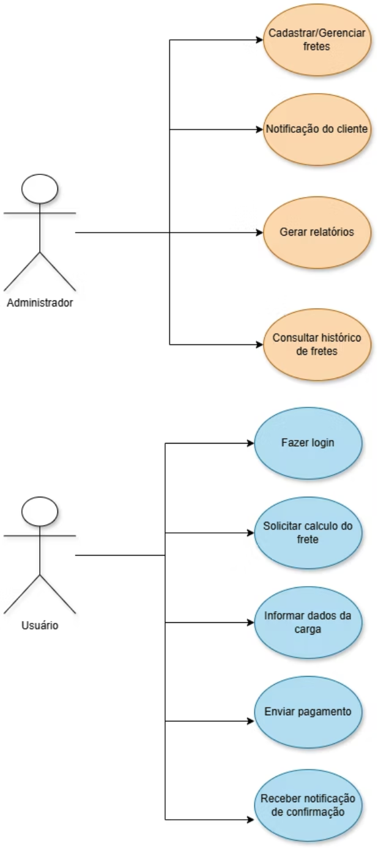
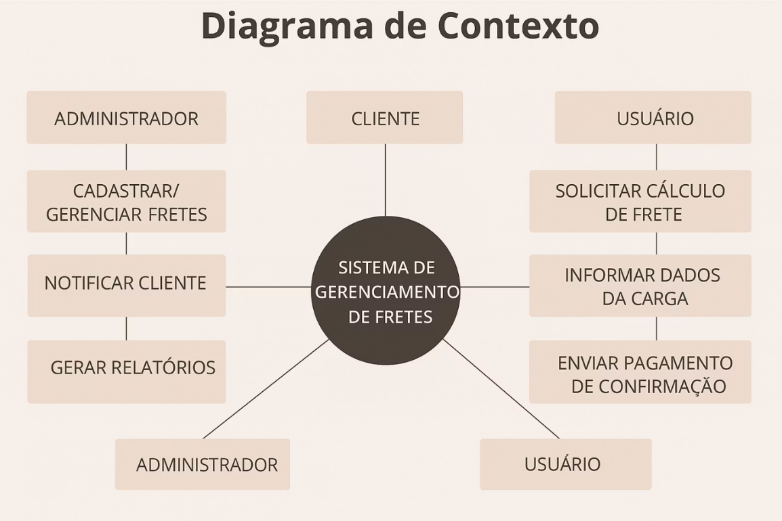
Documentação e Diagramas
A documentação técnica é crucial para a compreensão e manutenção do sistema, registrando decisões e características.
Diagrama de Caso de Uso
Diagrama de Contexto

Slide 8
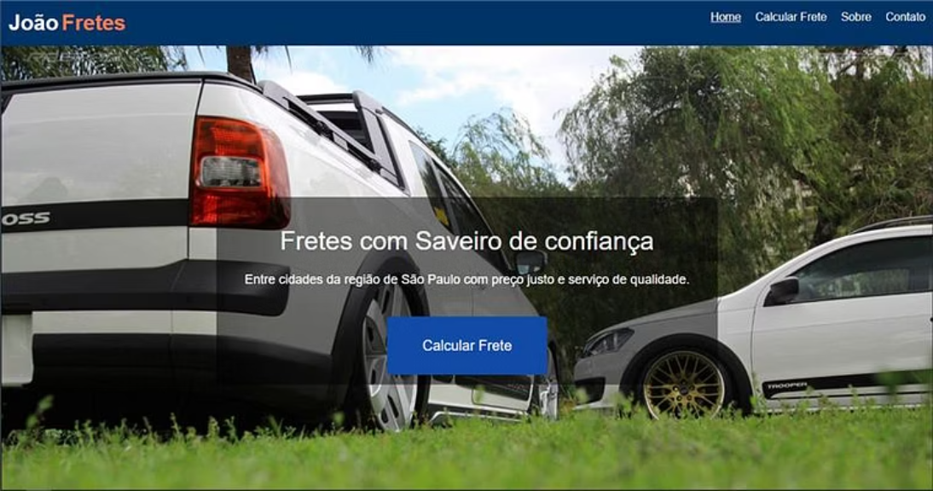
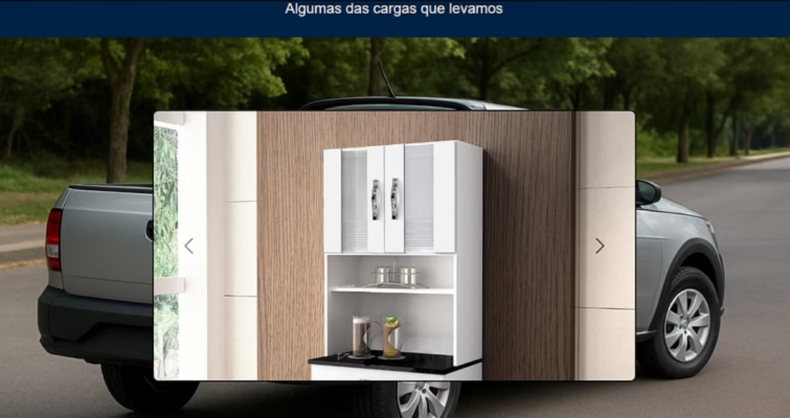
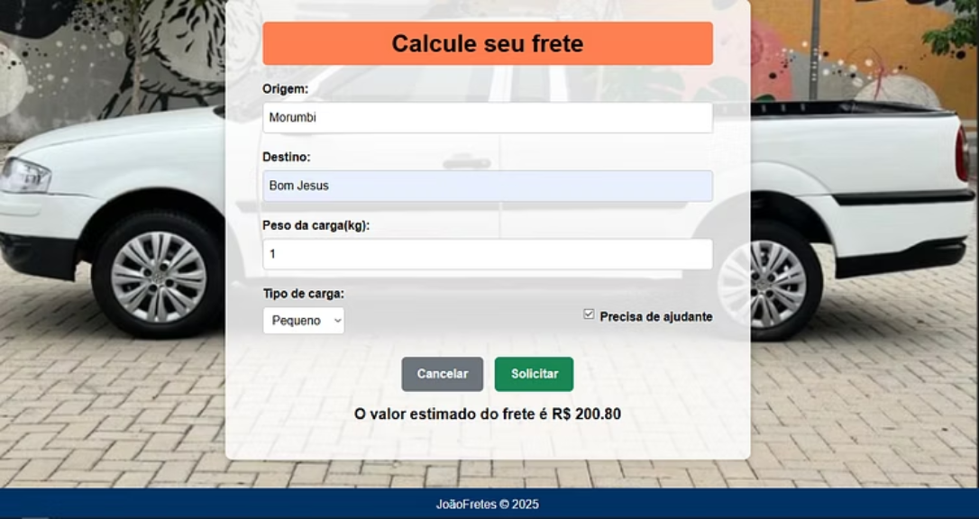
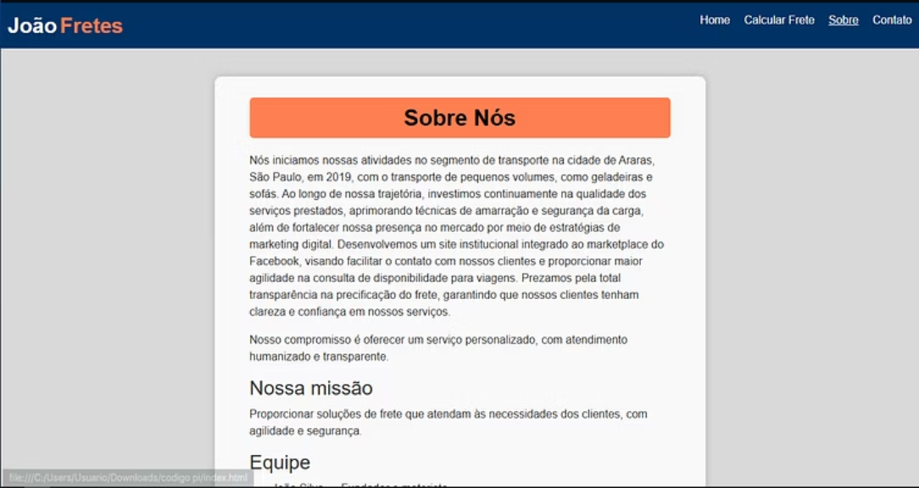
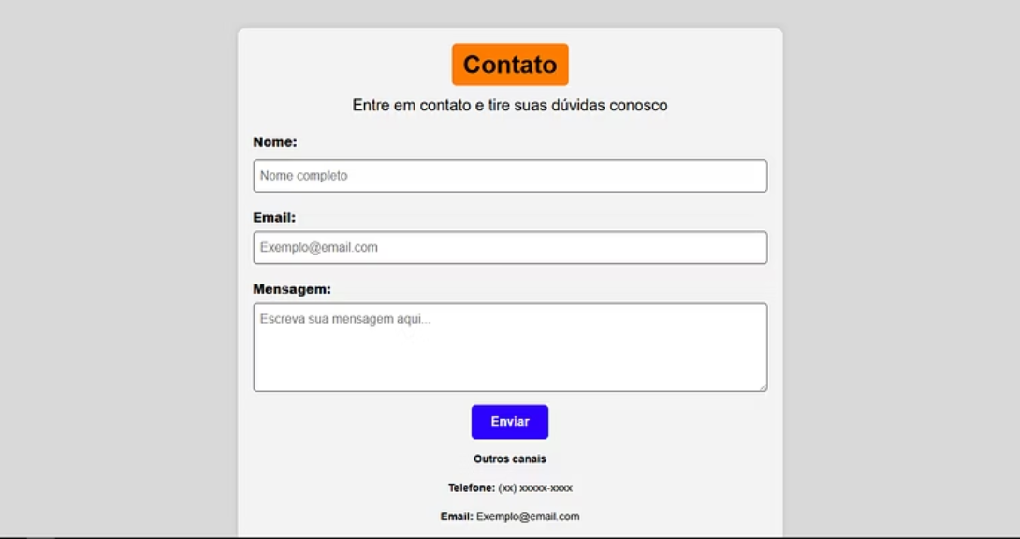
Interface do Usuário
Uma experiência intuitiva e eficiente para clientes e administradores.

Slide 9
Funcionalidades Implementadas
Agendamento
Clientes agendam serviços, informando tipo, data e horário.
Consulta de Serviços
Exibe tipos de fretes, descrições e valores estimados.
Atualização de Serviços
Administrador edita informações de serviços e fotos.
Consulta ao E-commerce
Lista fretes disponíveis com simulação de valores.

